Slide 1
Развитие самостоятельного монологического высказывания в процессе ручного труда
Жданова О.А.
МБДОУ д/с №101 г. Таганрог

Slide 2
МОНОЛОГ
Несколько предложений
Развернутое описание
Логичное последовательное изложение

Slide 3
Структура самостоятельной деятельности ребенка
принятие решения и планирование, происходящее в речевой форме
практическое выполнение деятельности в соответствии с принятым решением и планом

Slide 4
Условия планирования и регуляции речи
Создание объективной необходимости (мотив)
Материальные опоры для развернутого речевого высказывания
Создание условий освоения детьми выполнения действий

Slide 5
1 этап
Сопряженная речь
Отраженная речь
2 этап
Ответы на вопросы взрослого
Самостоятельное составление предложений
3 этап
Составление рассказа с опорой
Самостоятельное составление рассказа

Slide 6
«Волшебный сундучок»

Slide 7
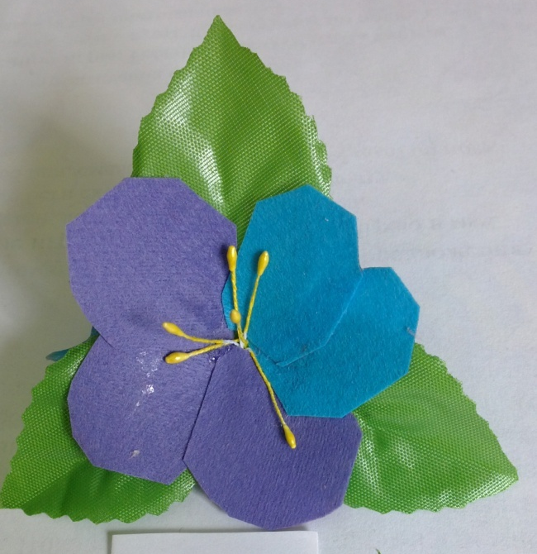
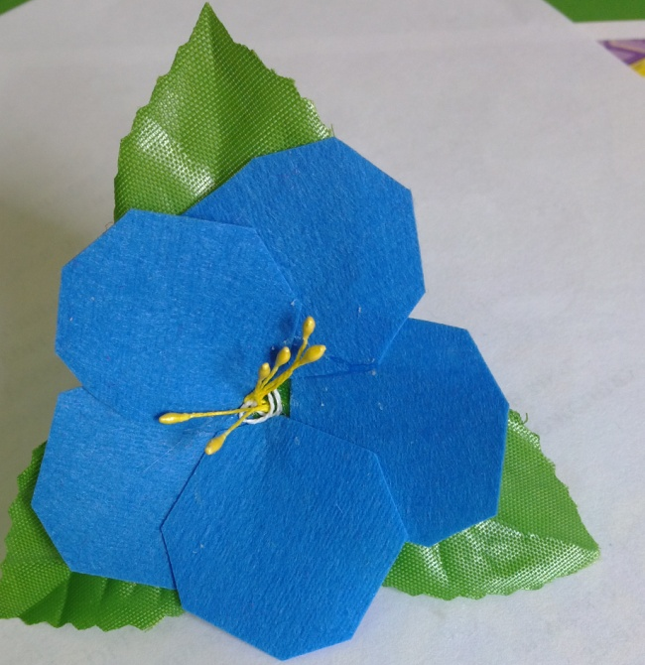
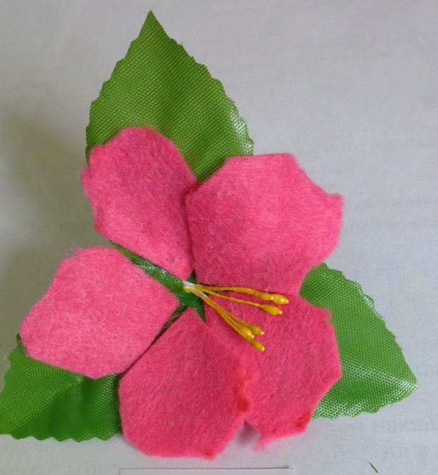
Подарок маме

Slide 8
Технологическая карта
отобрать заготовки для задуманного цветка с учетом формы и цвета;
вырезать лепестки из заготовок;
наклеить лепестки на основу брошки;
приклеить серединку цветка;
украсить цветок блестками или бусинами;
приклеить булавку.

Slide 9
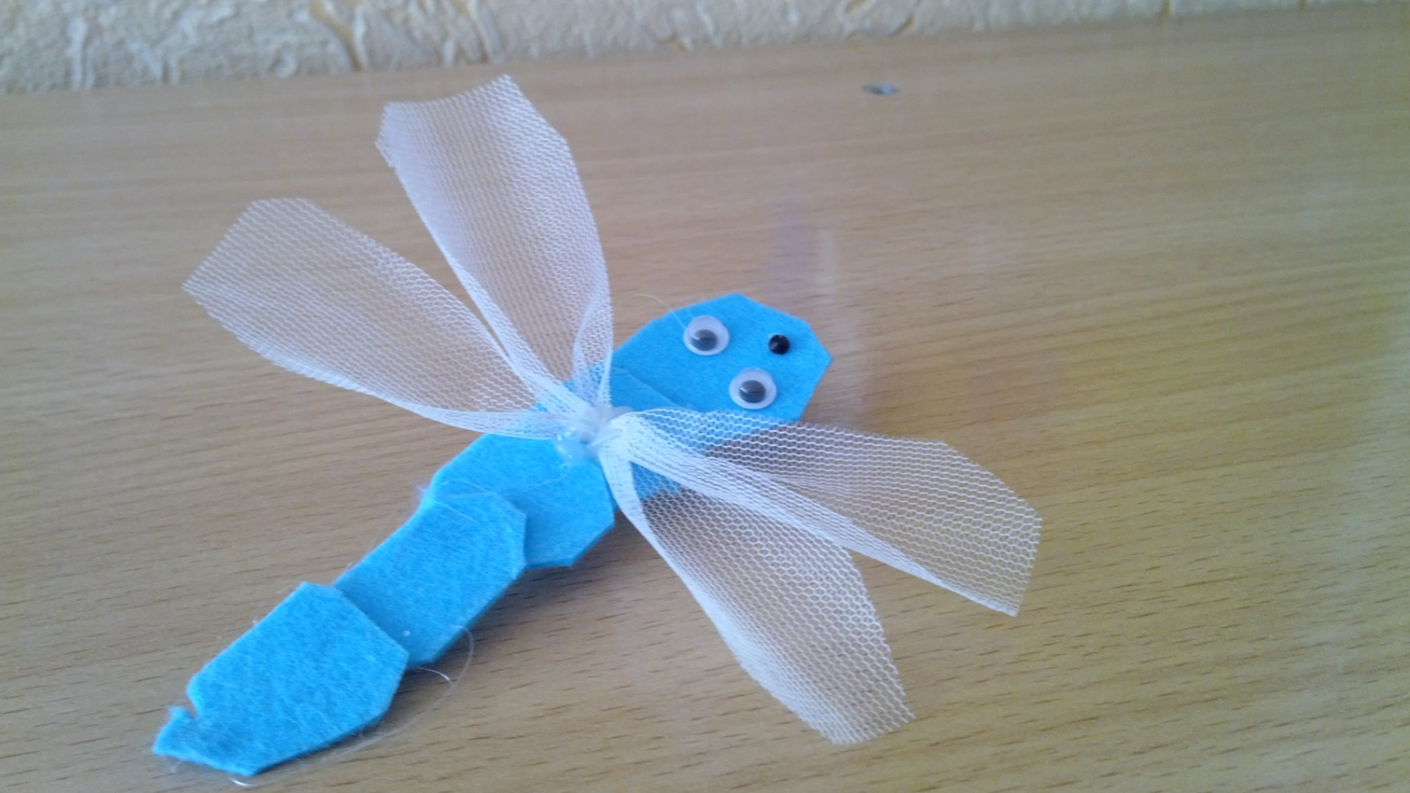

Slide 10
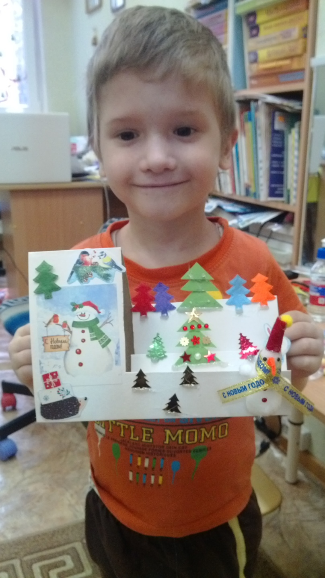

Slide 11
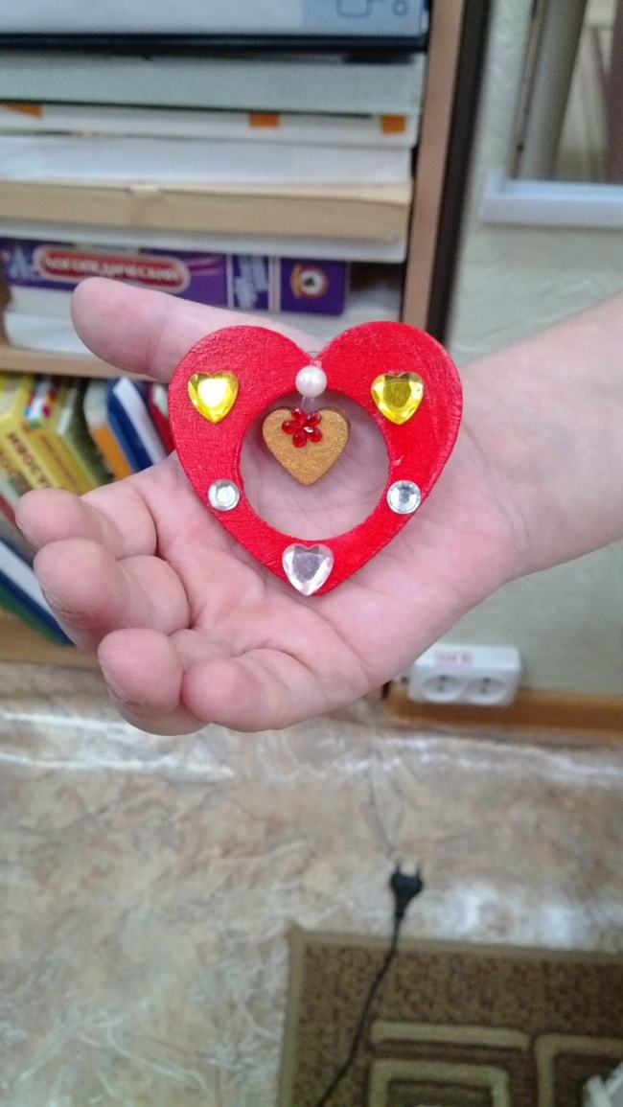
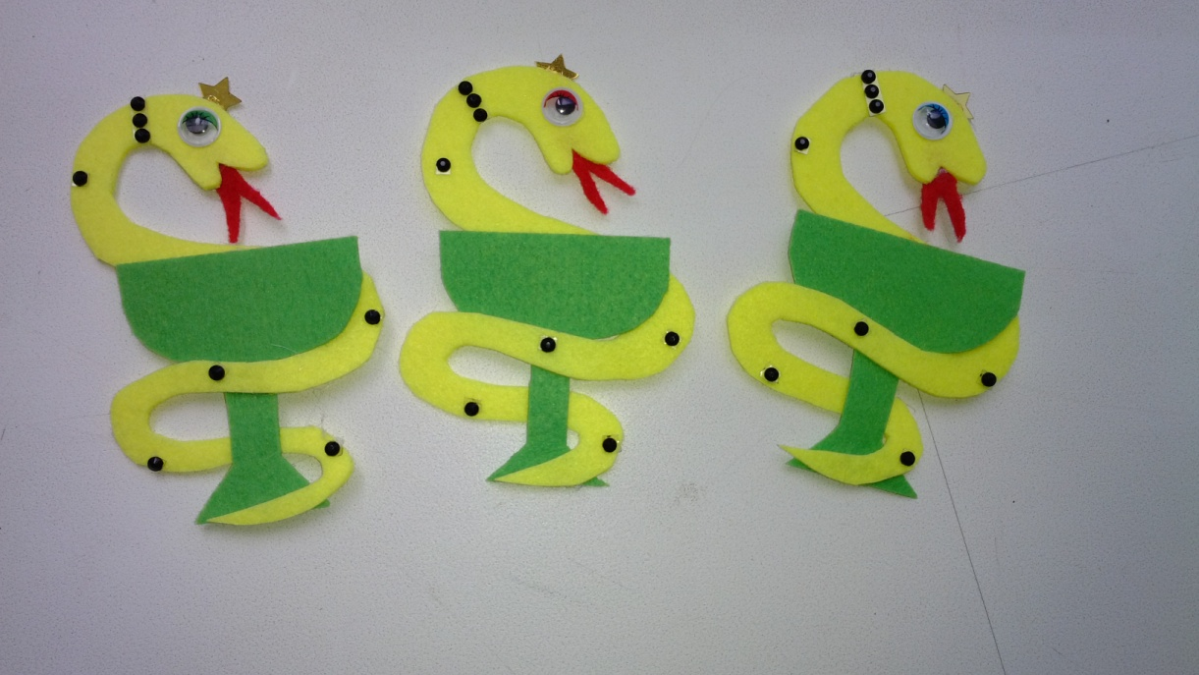

Slide 12
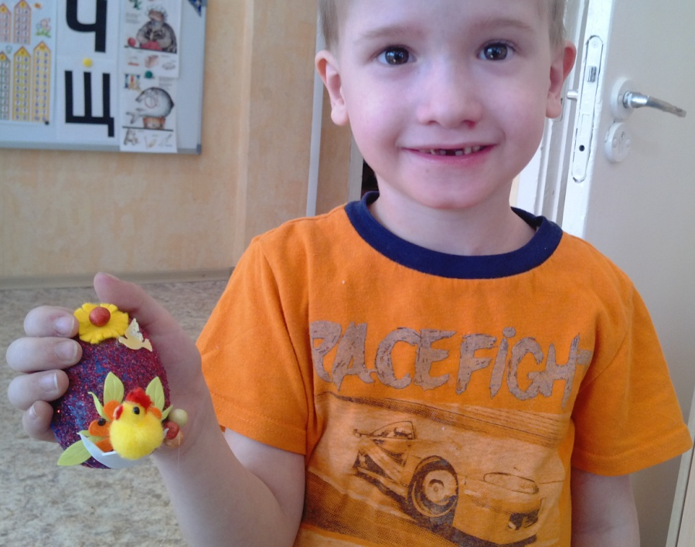
Спасибо за внимание!

